Slide 1
51. 天主子民的教會,眾人的教會
不同的教會觀
不同的信仰表現
知識就是道德(蘇格拉底)
思路決定出路

Slide 2
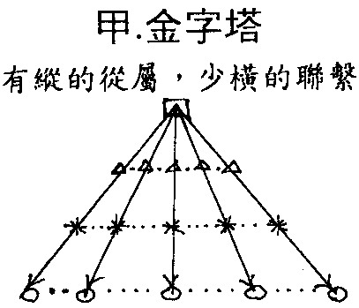
有 縱 的 從 屬 ， 少 橫 的 聯 繫

Slide 3
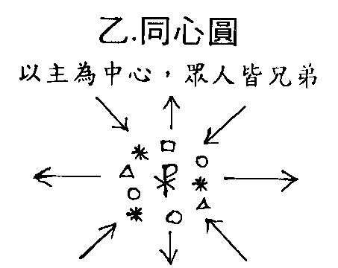
乙、同心圓：因散而聚
以主為基，以人為本；眾人都是兄弟姊妹

Slide 4
51. 天主子民的教會，眾人的教會

Slide 5
51. 天主子民的教會，眾人的教會

Slide 6
51. 天主子民的教會，眾人的教會

Slide 7
51. 天主子民的教會，眾人的教會

Slide 8
We are the Church 我們就是教會
在以神職人員為中心的教會中,教友的本分是：
to pray, to pay & to obey
祈禱 捐獻 聽話
教會是救主耶穌建立的，她「在基督內，好像一件聖事，就是說教會是與天主親密結合，以及全人類彼此團結的記號和工具。」(教會憲章．1)
她是基督的奧體、天主的子民；她是有形可見的，但也是精神的。她的奧蹟特質和她多樣化的內容，使她在教會的歷史中，依不同的時空需要，而呈現不同的面貌。有時她較具制度化的特質，有時她又有較多的精神上共融的傾向。

Slide 9
教會憲章
1,奧蹟/聖事:天人合一,人類合一的標記/工具
2.天主子民
3.聖統制 4.教 友
5.普遍成聖的使命(善盡本分,工作)
6.會士
7.旅途中的教會
8.瑪利亞:貞女(忠貞)與母親(產生新生命的能力)
不能為了第三點而犧牲所有點

Slide 10
1.教會：教會原指聚會(Assembly)，教友在聚會時便構成了教會。因此教會是動的而非靜的，是人而不是教堂。在活潑的彌撒中，在真誠的聖經分享中，教會的形像最鮮明。
2. 甲、乙：我們看到教會團體的「因散而聚」模式：教友們進到教會，在基督內聚會，然後出去，再帶著一切的成、敗、得、失，再次聚會。我們不是為了聚而聚，而是為了散而聚。
------------------------------------------------------------------
附錄 至一、至聖、至公、從宗徒傳下來的教會
天主教傳統認為，基督的教會必須同時具有下列四個特徵：至一、至聖、至公、從宗徒傳下來。

Slide 11
1. 至一：基督的教會必須是合一的，不能四分五裂。當然，這個「一」並非指「合模」或「齊一」(Uniformity)，而是指在信仰上、精神上的一心一德，共融相通。既在「一」中有多元性，在多元性中也不妨礙合一。這個「至一」的教會，同時也要成為人與神，及人類彼此合一的標記和工具，達到真正的世界大同、「天人合一」。
2. 至聖：基督的教會是聖的，因為創立教會的基督是聖的，他也給人提供了成聖的機會和方法。但教會同時亦承認自己是「罪人的教會」，它願意不斷的自我淨化。
3. 至公：基督的教會是大公的。它不囿於時間、地域、政治、和經濟的體系。它不願劃地自限，

Slide 12
反而要由一點開始，像光芒一樣向四方八面擴散，使接觸到它的人，都能夠感受到這光的照耀，因而奔向基督。
4. 從宗徒傳下來的：基督選了十二使徒，把教會建立在他們之上，把傳教的使命交給了他們。使徒們到處建立地方教會，又選定了自己的繼任人，去管理教會，教會就這樣一代代的傳下去。十二徒中，以伯多祿為首，後來在天主教會中，也以教宗為首。
綜合了上述四大點，天主教相信自己就是基督所建立的教會。

Slide 13
教友是教會的主體
基督新教和佛教在傳教上比我們略勝一籌，那是全靠他們的「平信徒」積極參與。
在教會內，雖然某些人被立為導師、管理者，可是在眾人中仍存著真正的平等。(教會憲章．32)
教友要在世俗事務中，照天主的計劃，從內部聖化世界。為使一切世俗事務得按基督的意志而進行，就要「靠」與這些事務密切相連的教友發揚領導。(教會憲章．31)
教友的司祭、先知、君王職務，都是直接源於基督。所以他們是為天主而不是為神職人員工作。

Slide 14
只有教友才能深入社會中的千家萬戶及所有階層，作地上的鹽和光；也只有教友能在孩子的成長過程中，一步步地把福音的種子有效地種在他們的心靈內。教會的前途就在教友的手中。
------------------------------------------------------------------
半畝方塘一鑑開，天光雲影共徘徊；
問渠那得清如許，為有源頭活水來。
（朱熹）

Slide 15
我喜歡立體的人生
所以無論是基督的博愛
佛陀的慈悲
孔子的仁愛
或雷峰的犧牲
都值得長照宇宙
永留人間

Slide 16
立 體 人 生 原 則
He who knows one, knows none
神；真理的追尋
發現的真理:其它宗教,文化;人文科學
啟示的真理
我的信仰實踐

Slide 17
以主為基，以人為本，以史為鑑
世界歷史是個人歷史的放大
認識個人歷史就明白世界歷史
認識人類史，就知道個人的興衰之理
以鏡自照見顏容，以史自照見吉凶

Slide 18
滅六國者六國也，非秦也
族秦者秦也，非天下也
秦人不暇自哀
而後人哀之
後人哀之而不鑑之
亦使後人而復哀後人也
六國…秦…天下…後人…後人……

